Slide 1
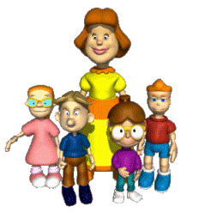
Современные воспитательные технологии как средство управления процессом социализации
Ситуационный классный час

Slide 2
Технология индивидуального рефлексивного самовоспитания (О.С. Анисимов, П.Г. Щедровицкий)
Рефлексия – это критическое осмысление собственных умственных и практических действий в ситуации «после события» для обучения на собственном жизненном опыте. Важно наличие педагогической ситуации.

Slide 3
Технология и методика ситуационного классного часа (Н. Капустин)
Для технологии и методики индивидуального воспитания используется такая форма, как ситуационный классный час. Предлагаемая методика позволяет анализировать собственное поведение в ситуациях «после событий», чтобы учиться на собственном опыте или разрабатывать стратегию поведения на будущее. Методика разработана для самостоятельного конструирования тематических классных часов.

Slide 4
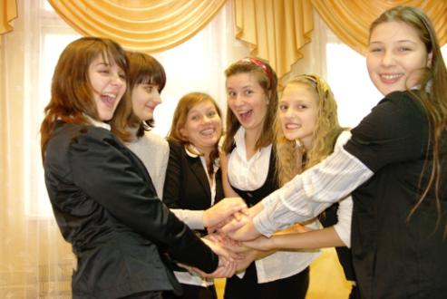
Ситуационный классный час
Оперативен
Корректен
Динамичен
Способствует
осознанию и
проверке самого себя

Slide 5
Достоинства
отсутствие наказаний,
«чтения нотаций»
даёт возможность вести диалог
служит почвой для открытых взаимоотношений между детьми и учителями.

Slide 6
Темы классных часов
«Я и школа»
«Наши отношения в классе»
«О счастье»
«Листая свой школьный дневник …»
«Я попал в конфликтную ситуацию»,
« Как достичь взаимопонимания?»
«Дружба это…» и др.

Slide 7
Этапы ситуационного классного часа
Определение темы.
Цель (+ предварительный сбор эмпирического материала).
Информация (по материалам предварительной подготовки).
«Я - позиция» и ее причины (учащиеся по кругу).
«Я – позиция» и общественно значимая норма.
Дискуссия.
Рефлексия (ответы на вопрос: что изменилось?).
Свободный выбор.
Мотивация.
Мониторинг отношения учащихся.

Slide 8
Рассмотрим методику проведения классного часа
«Итоги четверти (года)».
Цель классного часа (сообщается учащимся) – провести самоанализ и самооценку учебных результатов, установить причины, мешающие более успешной учебе и определить пути их преодоления.
Педагогическая цель (учащимся не сообщается) – закрепить в сознании учащихся позитивные точки зрения, изменить негативное отношение к учению путем обмена информацией, выражающей разные позиции и сопоставления их с нормами, закрепленными в общественном сознании как положительно воспринимаемые обществом, родителями, самими детьми

Slide 9
Методика проведения классного часа «Итоги четверти (года)».
Технология классного часа | Методика классного часа
Размещение учащихся в круге. Информация (3 мин.). | Демонстрация сравнительной таблицы уровней обученности (успеваемости) за предыдущую и прошедшую четверти (год).
Изложение «Я – позиция» и ее причины (7 мин.). | Учащиеся по кругу отвечают на вопросы: Удовлетворены ли вы своими результатами, почему? Что каждому из вас мешает лучше учиться? Что может помочь вам в учебе?
«Я – позиция» и общественно значимая норма. Работа учащихся в группах по 4-6 человек (7 мин.). | Группам дается задание (записано на доске) подготовить ответы на вопросы: В жизни существует две точки зрения на учение: учиться надо, можно не учиться. Выберите свою точку зрения и докажите ее. Укажите 2-3 основные причины, мешающие вам лучше учиться. Что надо делать, чтобы устранить указанные причины?

Slide 10
Дискуссия (10 мин.). | Каждая группа высказывает свои точки зрения по каждому вопросу, а затем те, кто имеет другие взгляды на обсуждаемые вопросы.
Рефлексия (5 мин.) Учащиеся по кругу отвечают на 1-й вопрос, а на 2-й, 3-й – желающие. | Что вы считает полезным для себя в этом обсуждении и почему? Что понравилось, почему? Что не понравилось, почему?
Свободный выбор. Речь классного руководителя (2-3 мин.). | Примерное заключение педагога: каждый из вас хотел бы улучшить результат. Это естественное и хорошее желание. Но эту задачу решить трудно. Можно работать в новой четверти так же и тогда трудно ожидать улучшения, но можно воспользоваться теми советами, которые здесь прозвучали.
Мотивация – побуждение ученика к позитивному поведению. | Поддержка вниманием, помощью и заботой тех учащихся, которые на классном часе дали слово что-то исправить в своем поведении.
Мониторинг. | Наблюдение.

Slide 11
Ограничения в методике:
Нельзя уличать детей в неискренности и нечестности;
Не давать оценки событиям, а выражать свою точку зрения, своё отношение к ним;
Не ограничивать свободу выбора ребёнка, а подводить его к выбору путем сравнения «Я-позиции» с общественно значимой нормой. Вести конкретное, а не абстрактное обсуждение ситуации: вместо слов «Мы все..», должно звучать «Я думаю…», «Я участвовал..», «Я считаю..».
Не обсуждать действия учителей и родителей.

Slide 12
Рассмотрим методику проведения классного часа
«Счастье это когда тебя понимают. Так ли это»
Размещение учащихся в круге.
Цель классного часа (сообщается учащимся) – сегодня мы поговорим с Вами о том, что такое «счастье» и о том, что нужно человеку, чтобы быть по-настоящему счастливым.
Педагогическая цель (учащимся не сообщается) – закрепить в сознании учащихся в чем настоящий смысл счастья, изменить негативное отношение к нравственным ценностям путем обмена информацией, выражающей разные позиции и сопоставления их с нормами, закрепленными в общественном сознании как положительно воспринимаемые обществом, родителями, самими детьми.

Slide 14
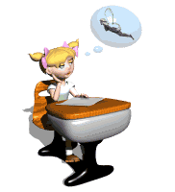
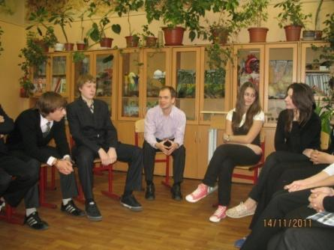
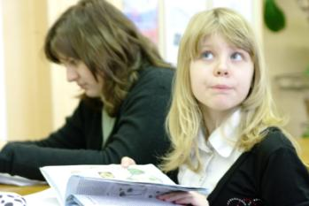
Изложение «Я – позиция» и ее причины
Учащиеся по кругу отвечают на вопросы:
1) Счастье – это…
2) Считаете ли вы себя счастливым человеком?
Если да (нет), то почему?

Slide 15
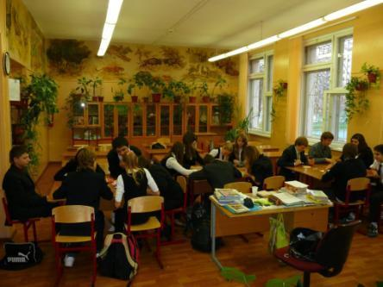
«Я – позиция» и общественно значимая норма.
Сейчас я Вам зачитаю ситуации из жизни, а вы попробуете их проанализировать. Сталкивались ли вы когда-нибудь с подобными ситуациями? Как вы относитесь к происходящему в данной истории?
Группам дается задание подготовить ответы на вопросы.

Slide 16
Дискуссия.
Каждая группа высказывает свои точки зрения по каждому вопросу, а затем те, кто имеет другие взгляды на обсуждаемые вопросы.

Slide 17
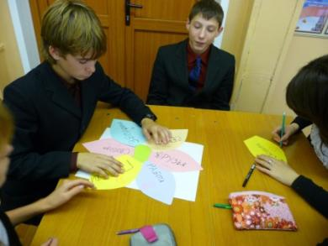
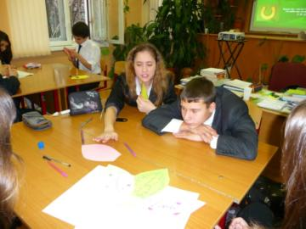
Подведение итогов.
Каждой группе было предложено выполнить творческое задание: в течение 5 минут необходимо определить «Слагаемые человеческого счастья» и оформить их в виде цветка счастья.

Slide 18
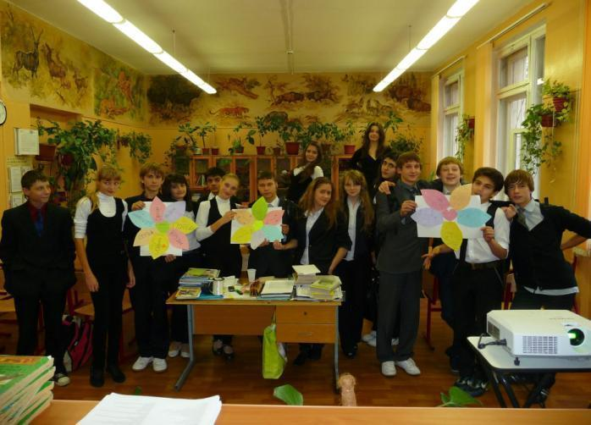
Свободный выбор.

Slide 19
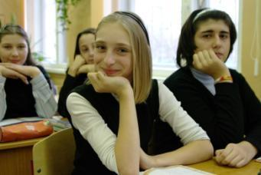
Свободный выбор.
Сегодня мы с вами рассмотрели одно непростое понятие – счастье, с которым человек старается идти в ногу по жизни. Но не у всех это получается. Еще раз хочу пожелать, чтобы в вашей жизни счастье шло с вами в ногу, но для этого вы должны быть добрыми, честными, трудолюбивыми людьми. И тогда счастье вас не подведет.

Slide 20
“Дари себя детям! Постоянно ищи в ребенке богатство его души!”.
Ш. Амонашвили

